Slide 1

Reserva de auditórios Laboratórios da UNESPAR campus de Paranaguá

Slide 2
Atenção!!
As solicitações internas para utilização dos auditórios e laboratórios na UNESPAR campus de Paranaguá, a partir de 01/05/2026 deverão ser realizadas exclusivamente pelo sistema SUAP https://suap.unespar.edu.br/
O login e senha são os mesmos de acesso aos computadores e senhas wifi do campus
As solicitações devem ser realizadas com 24h úteis de antecedência.
No campo de justificativa o docente devem incluir as informações pertinentes a aula/evento.

Slide 3
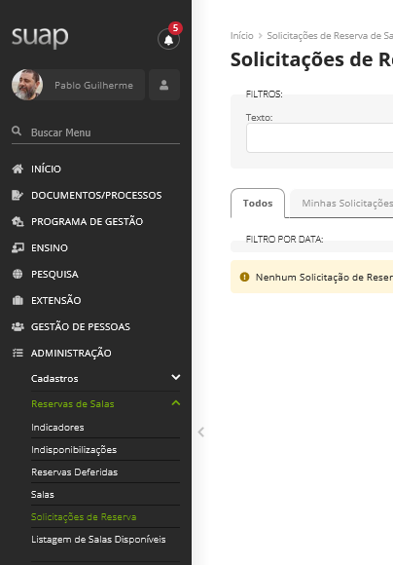
Após acessar o suap...
Buscar no menu (lupa embaixo da foto, no campo superior esquerdo) por “Solicitações de Reserva” em “Reserva de Salas”.

Slide 4
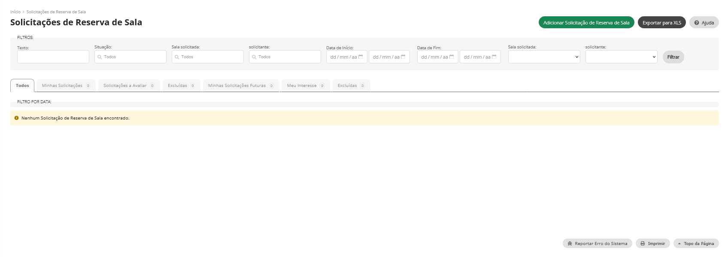
Clicar em “Adicionar Solicitação...”

Slide 5
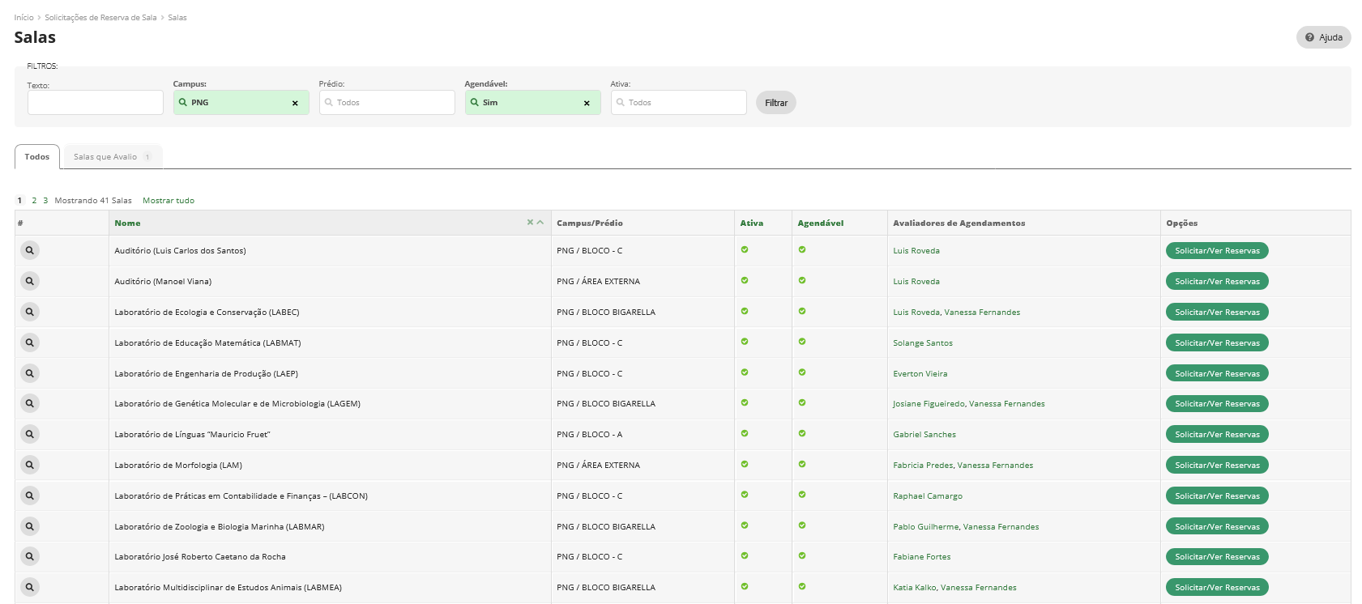
Escolher o auditório/laboratório e clicar em “Solicitar”

Slide 6
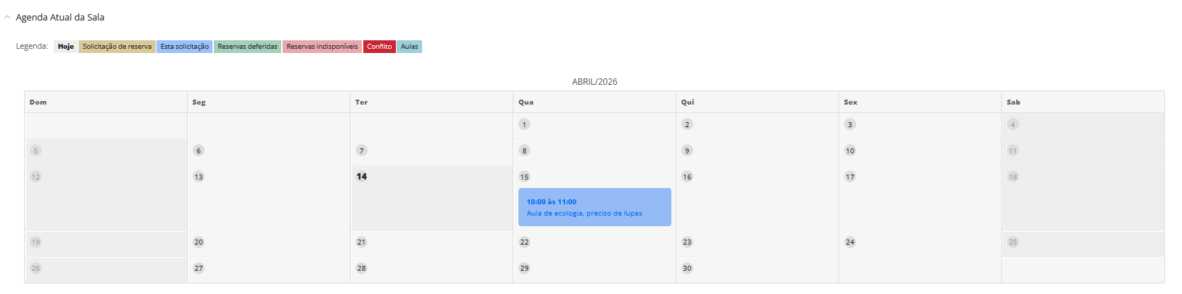
Confirmar as reservas já aprovadas no calendário para verificar a sua disponibilidade

Slide 7
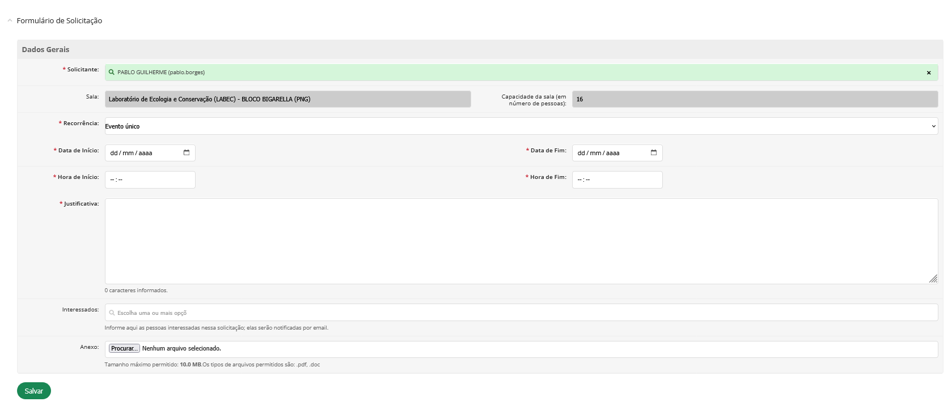
Preencher o “Formulário de Solicitação”
Aqui deverá constar as informações da aula/evento, informações como colegiado e objetivo do evento, número aproximado de pessoas e se necessita de alguma equipamento

Slide 8
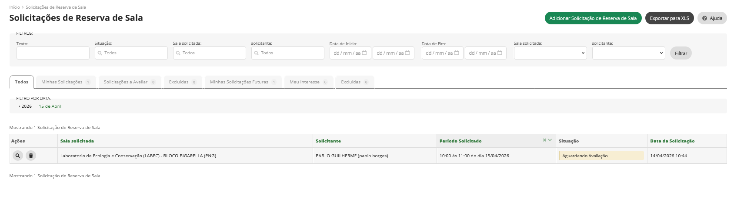
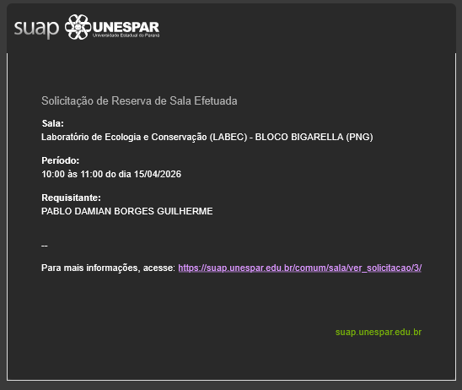
Após o preenchimento, sua solicitação vai para avaliação do agendamento.
O docente recebe um e-mail de confirmação

Slide 9
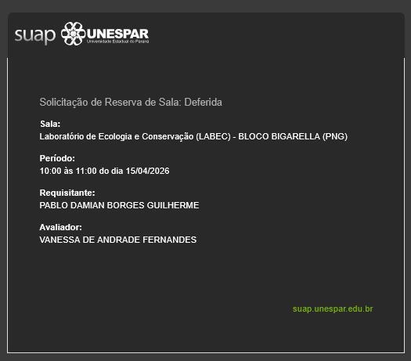
Após o deferimento
Após o deferimento pelo avaliador (que pode ser o coordenador do laboratório ou outro responsável do espaço) o docente receberá um e-mail de confirmação.

